Slide 1

Poznań
Sprawozdanie z wykonania budżetu
województwa wielkopolskiego za 2020 rok
Maj 2021

Slide 2


Wykonanie budżetu Województwa Wielkopolskiego za 2020 rok
Podstawa prawna uchwały w sprawie absolutorium dla Zarządu
Uchwała RIO w Poznaniu
o sprawozdaniu z wykonania budżetu za 2020 rok wraz z informacją
o stanie mienia z dnia 27.04.2021 r.
– opinia pozytywna
Uchwała RIO w Poznaniu
w sprawie wyrażenia opinii o wniosku Komisji Rewizyjnej o udzielenie
absolutorium Zarządowi Województwa Wielkopolskiego z tytułu
wykonania budżetu za 2020 rok z dnia 14.05.2020 r.
– opinia: wniosek Komisji Rewizyjnej ws. absolutorium dla Zarządu
należycie uzasadniony
Sprawozdanie niezależnego biegłego rewidenta
z badania rocznego sprawozdania finansowego
Województwa Wielkopolskiego za 2020 rok z dnia 07.04.2021 r.
- opinia z badania: sprawozdanie przedstawia rzetelny i jasny obraz
sytuacji majątkowej i finansowej WW oraz wynik finansowy za 2020 rok

Slide 3

Wykonanie budżetu Województwa Wielkopolskiego za 2020 rok
Realizacja budżetu w 2020 roku
Budżet realizowany w warunkach wysokiej niepewności (obostrzenia, „lockdown”) w wyniku epidemii COVID-19,
Głęboki spadek wpływów z CIT w kwietniu i maju,
Dokonanie oszczędności w wydatkach bieżących,
Optymalizacja wydatków oraz zapewnienie bezpiecznej realizacji budżetu w przypadku nasilenia się negatywnych skutków epidemii,
Zarządzanie finansami Województwa podporządkowane zachowaniu płynności finansowej i utrzymaniu nadwyżki operacyjnej.
Utrzymanie poziomu zadłużenia (od 2013 roku) – jak podkreśla Fitch Ratings – niezwykle istotne w perspektywie przyszłych wydatków inwestycyjnych.

Slide 4
Wykonanie budżetu Województwa Wielkopolskiego za 2020 rok
Podstawowe dane budżetu za 2020 rok (w zł)
Dochody 1.814.741.419,06
Wydatki 1.640.704.247,45
Wynik budżetu (nadwyżka) + 174.037.171,61

Slide 5

Wykonanie budżetu Województwa Wielkopolskiego za 2020 rok
Przychody i rozchody budżetu za 2020 rok (w mln zł)
Wyszczególnienie | Plan | Wykonanie | %
PRZYCHODY | 77,3 | 130,6 | 169,0%
- kredyty i pożyczki (BGK, WFOŚiGW) | 19,7 | 19,7 | 100,0%
- środki znaczone (2019 r.) | 41,2 | 41,2 | 100,0%
- wolne środki (2019 r.) | 16,4 | 69,7 | 425,0%
ROZCHODY | 53,2 | 53,2 | 100,0%
- wykup obligacji | 53,0 | 53,0 | 100,0%
- spłata pożyczki WFOŚiGW | 0,2 | 0,2 | 100,0%

Slide 6

Wykonanie budżetu Województwa Wielkopolskiego za 2020 rok
Struktura dochodów budżetu (w mln zł i w %)
Pozostałe
dochody
9,9%
(179,6 mln zł)
Subwencja
ogólna
5,1%
(92,8 mln zł)
PIT
18,3%
(166,4 mln zł)
CIT
81,7%
(743,0 mln zł)
Udziały
w CIT i PIT
50,1%
(909,4 mln zł)
Dotacje celowe
(UE+BP+JST)
34,9%
(632,9 mln zł)

Slide 7

Wykonanie budżetu Województwa Wielkopolskiego za 2020 rok
Struktura wydatków budżetu (w mln zł i w %)

Slide 8
Wykonanie budżetu Województwa Wielkopolskiego za 2020 rok
Wydatki majątkowe w latach 2010-2020 (w mln zł) i ich udział w wydatkach ogółem (w %)

Slide 9

Wykonanie budżetu Województwa Wielkopolskiego za 2020 rok
Struktura wydatków budżetu (w mln zł i w %)
Ochrona zdrowia, pomoc społ.
25,3%
(415,1 mln zł)
Kultura
10,1%
(166,5 mln zł)
Oświata
7,7%
(125,9 mln zł)
Rolnictwo
i łowiectwo
2,6%
(43,4 mln zł)
Administracja publiczna
7,5%
(123,2 mln zł)
Transport
i komunikacja
41,1%
(673,8 mln zł)
Ochrona środowiska +Parki Krajobrazowe
1,7%
(27,6 mln zł)
Pozostałe
4,0%
(65,2 mln zł)

Slide 10





Wykonanie budżetu Województwa Wielkopolskiego za 2020 rok
Wydatki majątkowe w ważniejszych działach budżetu (w mln zł)
 | Kwota | ilość przedsięwzięć
WYDATKI MAJĄTKOWE OGÓŁEM, w tym: | 673,2 | 102
Ochrona zdrowia | 234,2 | 33
Drogi publiczne wojewódzkie | 161,8 | 30
Krajowe pasażerskie przewozy kolejowe | 127,7 | 4
Kultura i ochrona dziedzictwa narodowego | 38,6 | 11
Oświata i wychowanie | 35,0 | 8

Slide 11




Wykonanie budżetu Województwa Wielkopolskiego za 2020 rok
Krajowe pasażerskie przewozy kolejowe
Wydatki bieżące 256,0 mln zł
w tym dotacje: 225,2 mln zł
  POLREGIO 117,4 mln zł
  Koleje Wielkopolskie 95,0 mln zł
  PKM 11,8 mln zł
Więcej o
25,1 mln zł
niż w 2019 r.
12,6%
Wydatki majątkowe 127,7 mln zł
w tym:
  zakup 5 sztuk nowych EZT 122,3 mln zł

Slide 12


Wykonanie budżetu Województwa Wielkopolskiego za 2020 rok
Ważniejsze wydatki – drogi publiczne wojewódzkie
Wydatki bieżące 96,9 mln zł
w tym: bieżące utrzymanie dróg i mostów
(remonty, roboty utrzymaniowe i interwencyjne) 67,1 mln zł
Wydatki majątkowe 161,8 mln zł
w tym: inwestycje w zakresie budowy i rozbudowy
Budowa obwodnicy Wronek w ciągu drogi woj. nr 182 i 184 24,6 mln zł
Rozbudowa drogi nr 123 (na odc. od skrzyżowania w m. Huta Szklana
do końca obszaru zabudowanego m. Kuźnica Żelichowska) 19,4 mln zł
Rozbudowa drogi wojewódzkiej nr 305 (od granicy powiatu leszczyńskiego
do granicy województwa wielkopolskiego) 16,0 mln zł

Slide 13
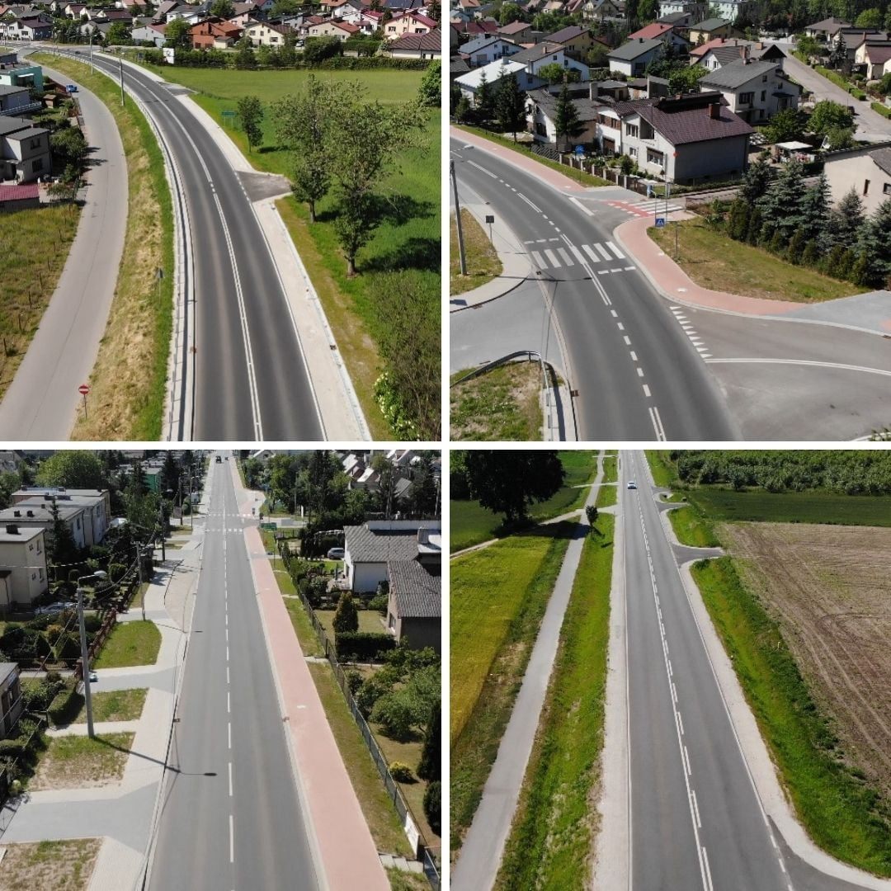
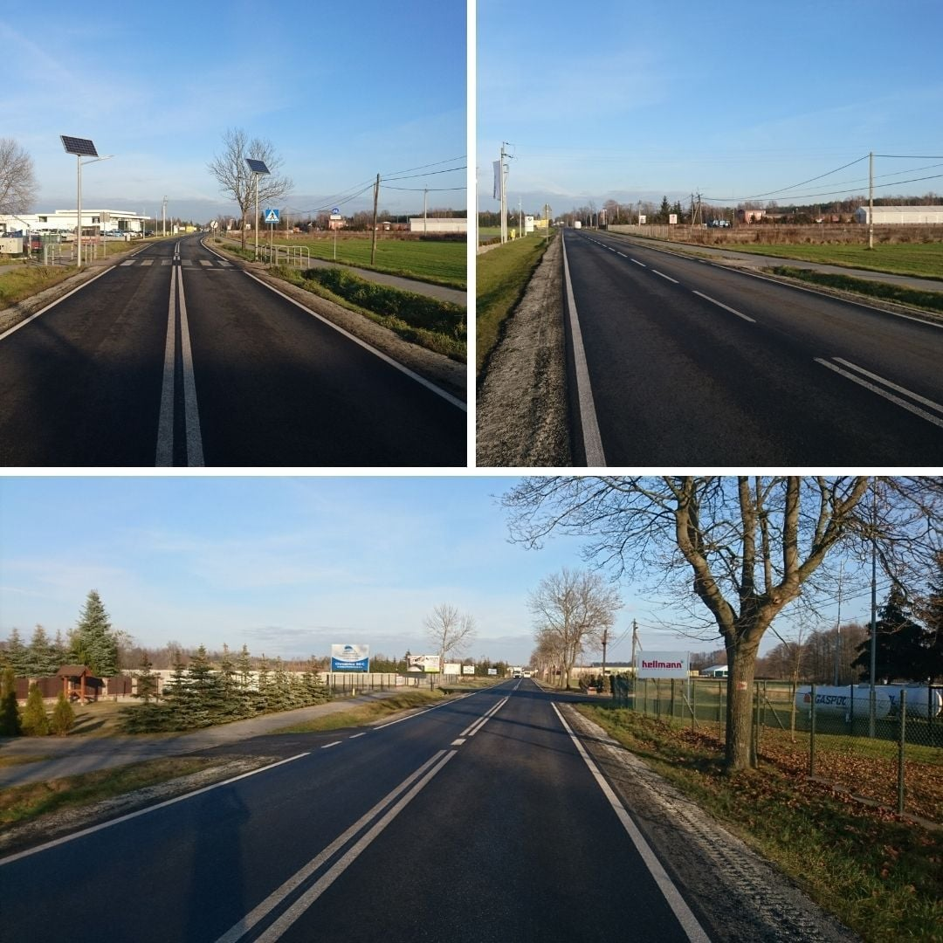
Wykonanie budżetu Województwa Wielkopolskiego za 2020 rok
Ważniejsze wydatki – drogi publiczne wojewódzkie
  DW 242 Wyrzysk-Osiek nad Notecią
  Wartość: 28,3 mln zł
  DW 302 odc. Nowy Tomyśl-Sęków
  Wartość: 0,9 mln zł

Slide 14

Wykonanie budżetu Województwa Wielkopolskiego za 2020 rok
Ważniejsze wydatki – ochrona zdrowia
Wydatki ogółem 285,4 mln zł
Wydatki majątkowe 234,2 mln zł
w tym zlokalizowane w:
Wojewódzkim Szpitalu Zespolonym w Koninie 11,0 mln zł
Wojewódzkim Szpitalu Zespolonym w Kaliszu 10,0 mln zł
Szpitalu Wojewódzkim w Poznaniu 9,2 mln zł
Wojewódzkim Szpitalu Zespolonym w Lesznie 8,6 mln zł
Wielkopolskim Centrum Neuropsychiatrycznym w Kościanie 5,8 mln zł

Slide 15
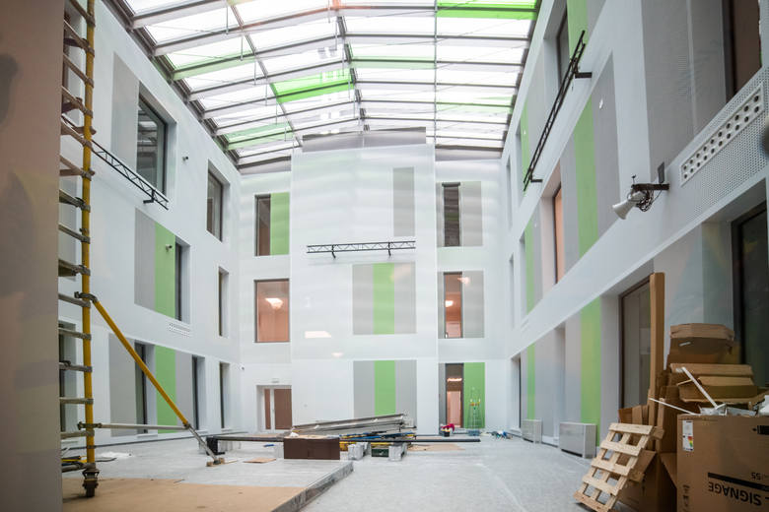
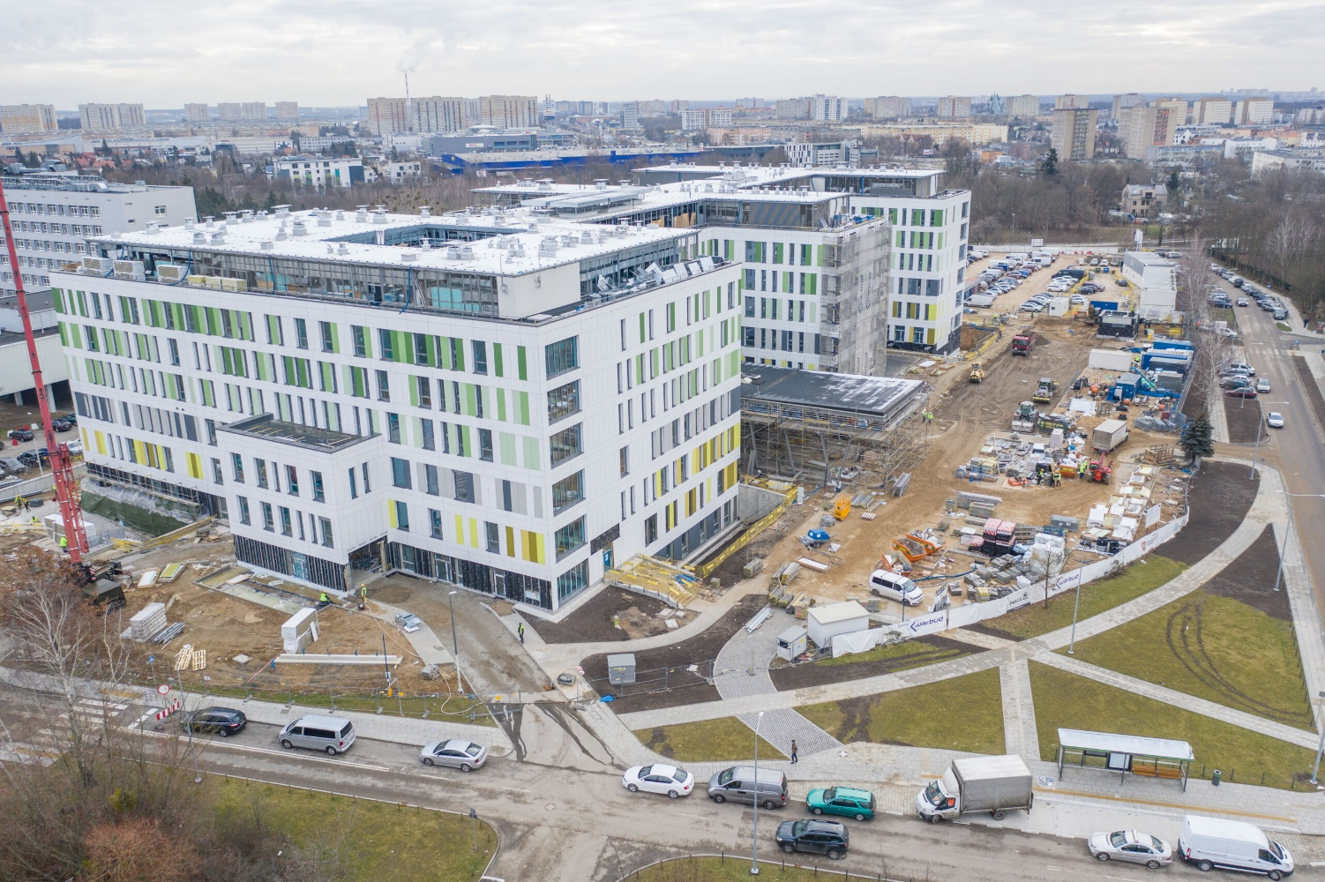
Wykonanie budżetu Województwa Wielkopolskiego za 2020 rok
Ważniejsze wydatki – ochrona zdrowia
Budowa Wielkopolskiego Centrum Zdrowia Dziecka (szpitala pediatrycznego)
wraz z jego wyposażeniem 149,3 mln zł
Łączne nakłady 454,1 mln zł, lata realizacji 2018-2021

Slide 16

Wykonanie budżetu Województwa Wielkopolskiego za 2020 rok
Ważniejsze wydatki – ochrona zdrowia
Wyposażenie wojewódzkich, powiatowych i miejskich podmiotów leczniczych w narzędzia informatyczne umożliwiające wdrożenie Elektronicznej Dokumentacji Medycznej oraz stworzenie sieci wymiany danych między podmiotami leczniczymi samorządu województwa 5,4 mln zł
Łączne nakłady 94,3 mln zł, lata realizacji 2017-2021
W programie uczestniczy 54 Partnerów (w tym: 34 Powiaty i Miasto Poznań oraz
20 jednostek podległych Woj. Wielkopolskiemu)

Slide 17

Wykonanie budżetu Województwa Wielkopolskiego za 2020 rok
Wydatki na przeciwdziałanie COVID-19
Wydatki ogółem 132,4 mln zł
z tego:
  Wydatki bieżące 100,2 mln zł
  Wydatki majątkowe 32,2 mln zł
  Wydatki współfinansowane ze środków UE
Środki przeznaczono m.in. na zakup testów i usług związanych z ich przeprowadzeniem, doposażenie stanowisk pracy w środki ochrony indywidualnej, zakup sprzętu niezbędny do walki z epidemią, zakup usług i sprzętu związanego zabezpieczeniem i dezynfekcją miejsc, zapewnienie dodatkowego wynagrodzenia dla pracowników

Slide 18
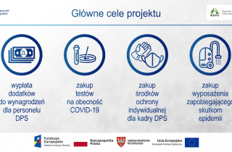

Wykonanie budżetu Województwa Wielkopolskiego za 2020 rok
Wydatki na przeciwdziałanie COVID-19
Wydatki zrealizowane przez Regionalny Ośrodek Polityki Społecznej
  Domy Pomocy Społecznej bezpieczne w Wielkopolsce (środki z Ministerstwa Rozwoju, Pracy i Technologii) 32,0 mln zł
  STOP COVID-19. Bezpieczne systemy społeczne w Wielkopolsce (środki UE+BP) 25,6 mln zł

Slide 19

Wykonanie budżetu Województwa Wielkopolskiego za 2020 rok
Ważniejsze wydatki – kultura i ochrona dziedzictwa narodowego
Wydatki bieżące 127,9 mln zł
  Dotacje podmiotowe dla 21 instytucji kultury 117,9 mln zł
w tym:
    Teatry 51,5 mln zł
    Muzea 39,3 mln zł
    Filharmonia i Amadeus 11,9 mln zł
    Centra Kultury i Sztuki (Konin, Kalisz) 7,8 mln zł
  Dotacje celowe dla instytucji kultury 3,9 mln zł
Wydatki majątkowe 38,6 mln zł

Slide 20



Wykonanie budżetu Województwa Wielkopolskiego za 2020 rok
Ważniejsze wydatki – kultura i ochrona dziedzictwa narodowego
  Adaptacja budynków położonych w Poznaniu przy ul. Taczaka (w tym renowacja kamienicy) na cele kulturalne Polskiego Teatru Tańca wraz z wyposażeniem 11,1 mln zł
  Łączne nakłady 21,3 mln zł, lata realizacji 2016-2021

Slide 21


Wykonanie budżetu Województwa Wielkopolskiego za 2020 rok
Ważniejsze wydatki – kultura i ochrona dziedzictwa narodowego
  Przebudowa i rozbudowa obiektu Centrum Kultury i Sztuki w Koninie
  - Domu Kultury Oskard 7,5 mln zł
  Łączne nakłady 26,7 mln zł, lata realizacji 2017-2020

Slide 22
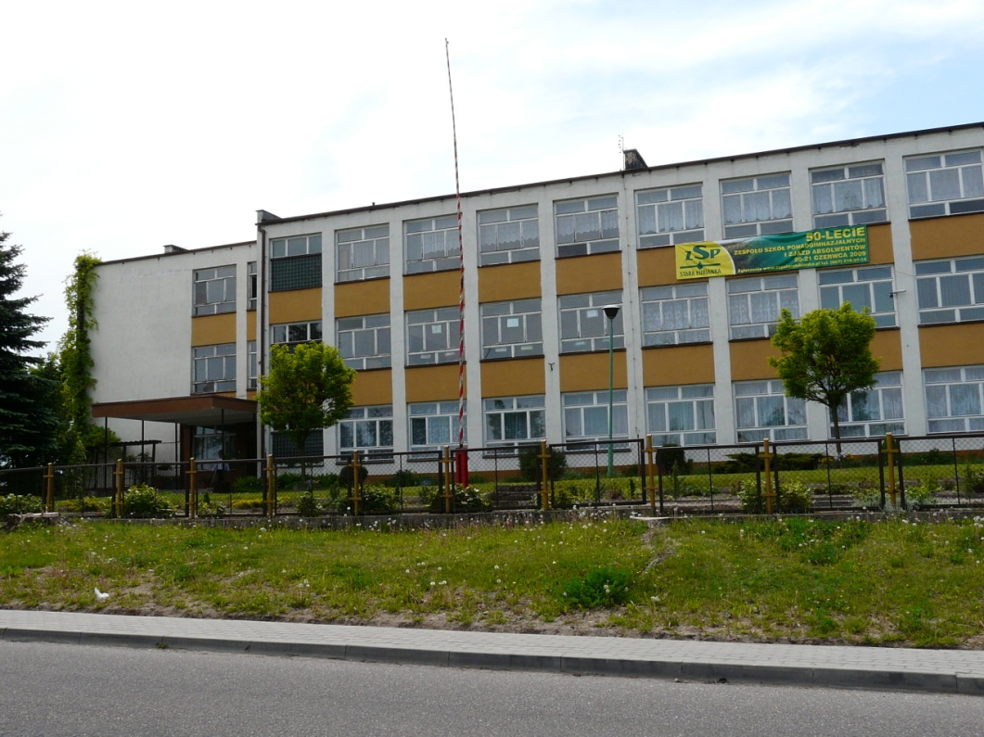
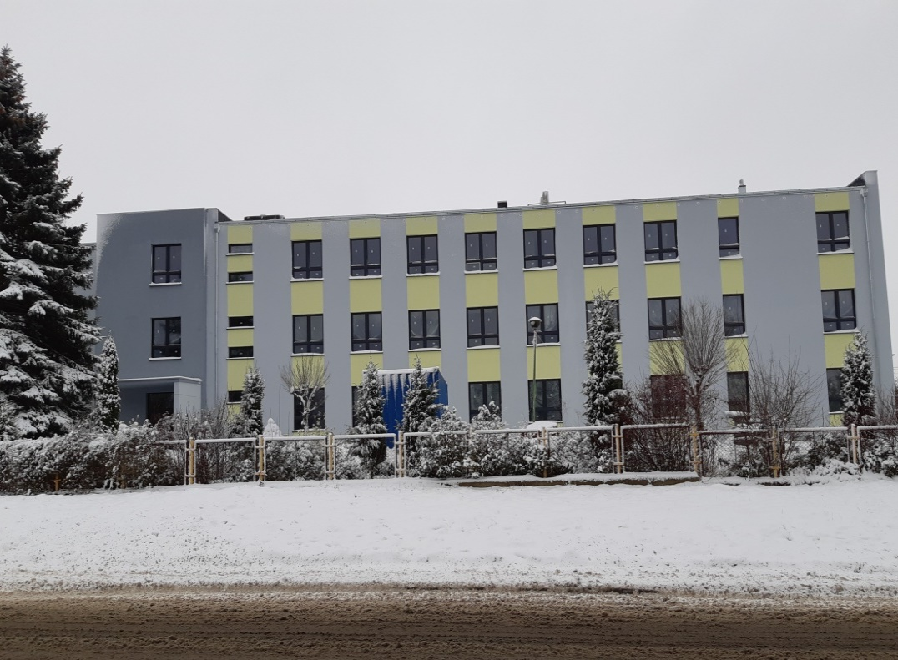
Wykonanie budżetu Województwa Wielkopolskiego za 2020 rok
Ważniejsze wydatki – oświata i wychowanie
  Termomodernizacja i rozbudowa budynków Wielkopolskiego Samorządowego Centrum Edukacji i Terapii w Starej Łubiance – I etap 15,5 mln zł
  Łączne nakłady 29,6 mln zł, lata realizacji 2014-2022

Slide 23
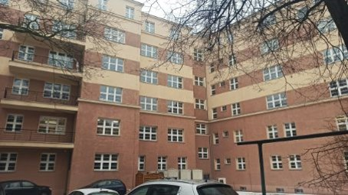
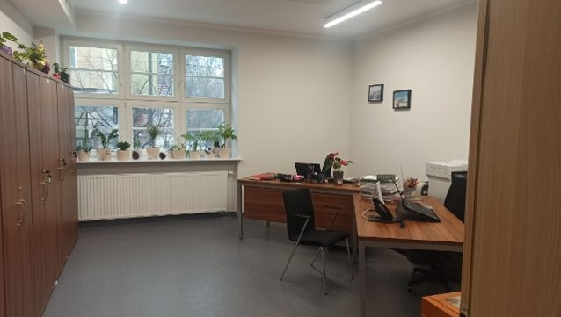
Wykonanie budżetu Województwa Wielkopolskiego za 2020 rok
Ważniejsze wydatki – oświata i wychowanie
  Przebudowa na nowoczesne centrum kształcenia budynku Wielkopolskiego Samorządowego Centrum Kształcenia Zawodowego i Ustawicznego nr 2 w Poznaniu przy ul. Mostowej 6 16,1 mln zł
  Łączne nakłady 25,6 mln zł, lata realizacji 2016-2020

Slide 24
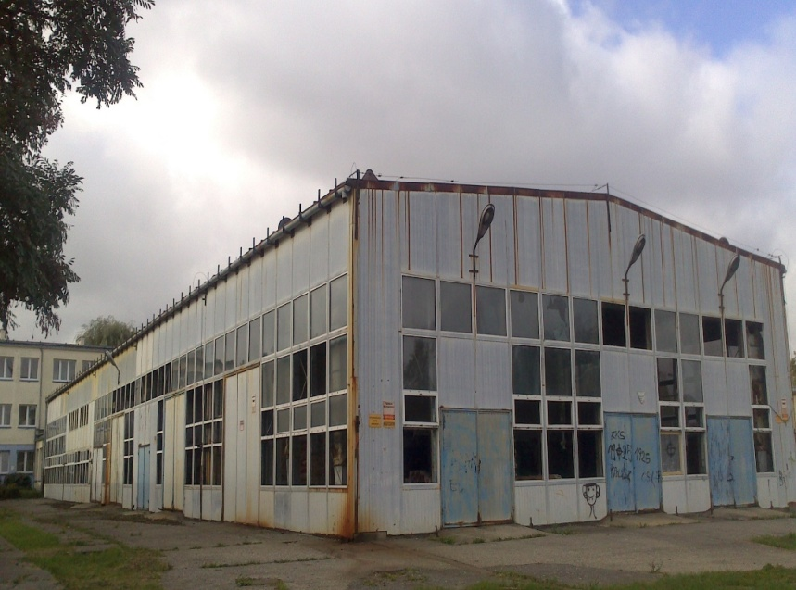
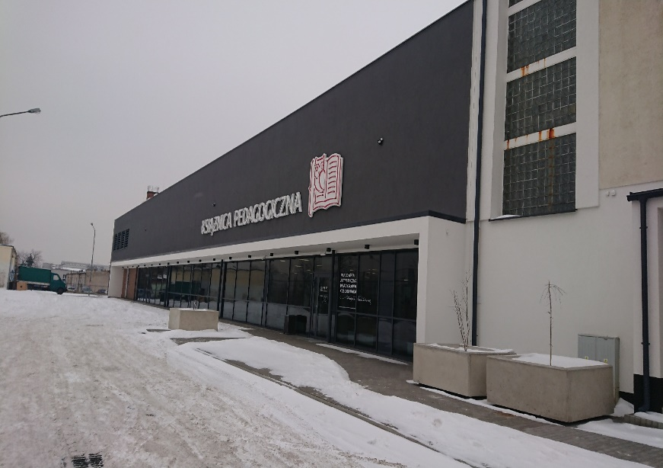
Wykonanie budżetu Województwa Wielkopolskiego za 2020 rok
Ważniejsze wydatki – oświata i wychowanie
  Adaptacja pomieszczeń hali na potrzeby magazynu Publicznej Biblioteki
  Pedagogicznej w Kaliszu 6,3 mln zł
  Łączne nakłady 11,4 mln zł, lata realizacji 2013-2020

Slide 25

Wykonanie budżetu Województwa Wielkopolskiego za 2020 rok
Ważniejsze projekty edukacyjne w trakcie realizacji
Projekty finansowane z WRPO 2014+
Cyfrowa Szkoła Wielkopolsk@2020 10,5 mln zł
Podniesienie jakości edukacji poprzez rozwój kompetencji cyfrowych z wykorzystaniem
technologii informacyjno-komunikacyjnych (TIK) – projekt obejmie 700 szkół na terenie Wielkopolski
Łączne nakłady 112,3 mln zł, lata realizacji 2016-2023
4.749 nauczycieli wzięło udział w szkoleniach podnoszących kompetencje z zakresu wykorzystania TIK w nauczaniu.
Organizacja i realizacja webinariów i wykładów w trybie stacjonarnym i online
7.431 uczniów wzięło udział w zajęciach pozalekcyjnych podnoszących kompetencje kluczowe, Organizacja i realizacja 5 konferencji edukacyjnych

Slide 26

Wykonanie budżetu Województwa Wielkopolskiego za 2020 rok
Ważniejsze projekty edukacyjne w trakcie realizacji
Projekty finansowane z WRPO 2014+
Czas Zawodowców BIS – zawodowa Wielkopolska 7,2 mln zł
Łączne nakłady 84,7 mln zł, lata realizacji 2016-2023
W 2020 rozwijano współpracę z 81 wielkopolskimi szkołami, które przystąpiły do projektu
w zakresie realizacji staży zawodowych i dodatkowych zajęć w laboratoriach dla uczniów
tych szkół.
1.461 uczniów rozpoczęło realizację staży u pracodawców w 29 zawodach
1.325 uczniom wypłacono stypendium stażowe w ramach ww. projektu
1.074 uczniów skorzystało z dodatkowych specjalistycznych zajęć w laboratoriach w Poznaniu, Pile i Kaliszu

Slide 27

Wykonanie budżetu Województwa Wielkopolskiego za 2020 rok
Polityka społeczna (wybrane projekty)
Projekty realizowane przez ROPS
    Wielkopolski Ośrodek Adopcyjny 3,7 mln zł
    Koordynacja – efektywna i skuteczna 1,3 mln zł
    Akademia Samodzielności dla osób
    z niepełnosprawnością w Wielkopolsce 0,7 mln zł
    „Partnerstwo dla Rodziny” 0,5 mln zł
    Koordynacja rozwoju ekonomii społecznej
    w województwie wielkopolskim na lata 2019-2022 0,5 mln zł

Slide 28
Wykonanie budżetu Województwa Wielkopolskiego za 2020 rok
Ważniejsze wydatki - rolnictwo i ochrona środowiska
PIĘKNIEJE WIELKOPOLSKA WIEŚ
DOTACJE
3,2 mln zł

Slide 29
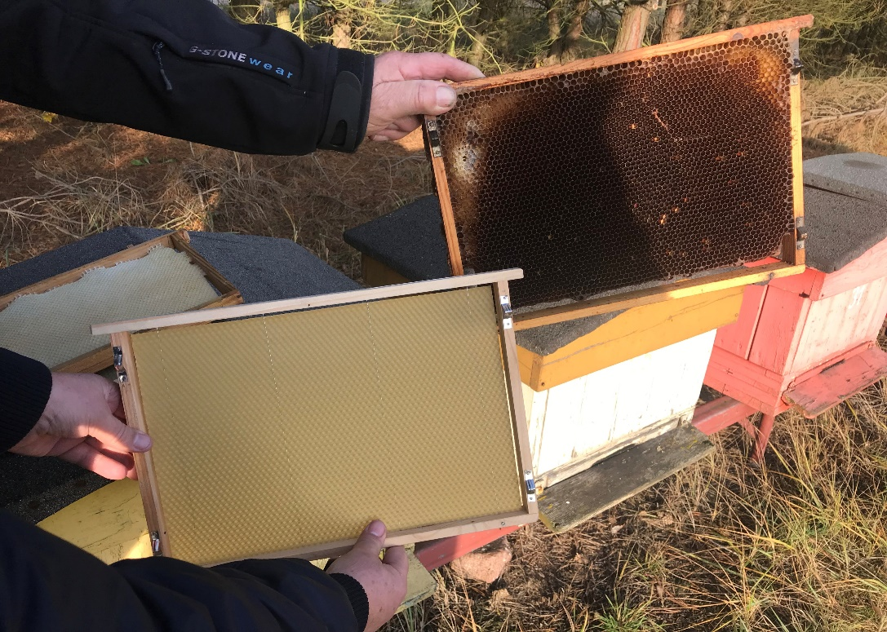
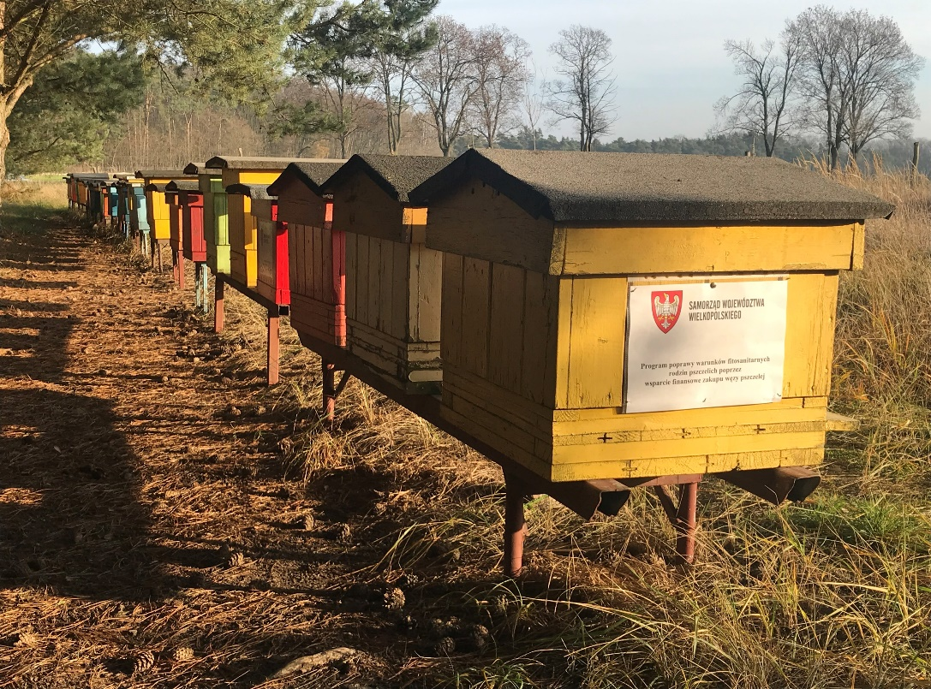
Wykonanie budżetu Województwa Wielkopolskiego za 2020 rok
Ważniejsze wydatki - rolnictwo i ochrona środowiska
  Realizacja III edycji „Programu poprawy warunków fitosanitarnych rodzin pszczelich poprzez wsparcie finansowe zakupu węzy pszczelej” 2,0 mln zł
  Wsparcie dla 4.633 gospodarstw pasiecznych, nowa węza pszczela w 140.046 ulach, ilość zakupionej węzy prawie 45 ton
  Program nasadzeń drzew miododajnych – pomoc finansowa 1,1 mln zł, dotacje dla 75 podmiotów (8 powiatów oraz 67 gmin), ilość zakupionych sadzonek 10 475 sztuk

Slide 30

Wykonanie budżetu Województwa Wielkopolskiego za 2020 rok
Ważniejsze wydatki - rolnictwo i ochrona środowiska
  Kampania informacyjna „Jakość powietrza to jakość życia” 120,0 tys. zł
  Kampania była prowadzona w 10 stacjach radiowych i w 8 stacjach telewizyjnych
  Działania proekologiczne i prokulturowe 314,4 tys. zł
  Konkurs „Nasz pomysł na ochronę środowiska” V edycja 98,7 tys. zł
  Olimpiada Wiedzy Ekologicznej XXXV

Slide 31
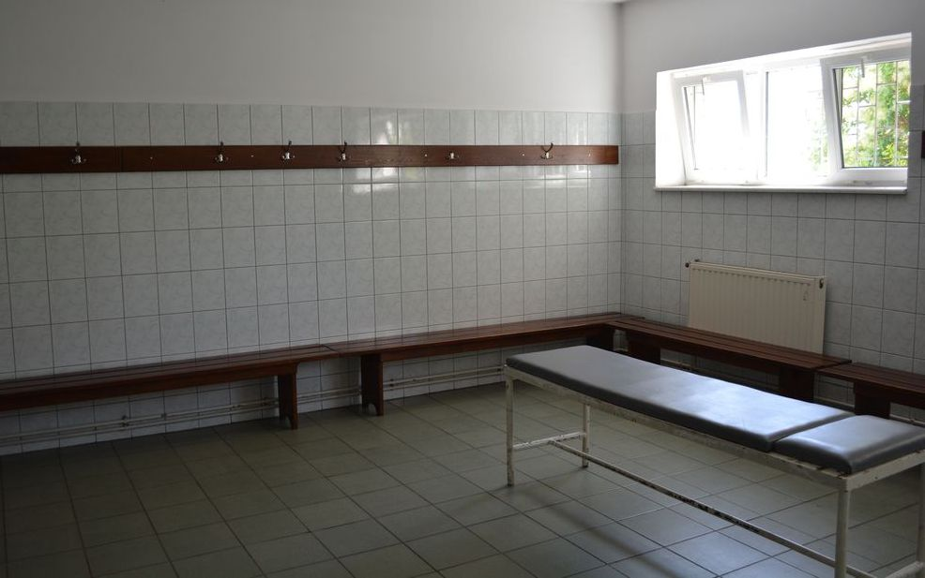
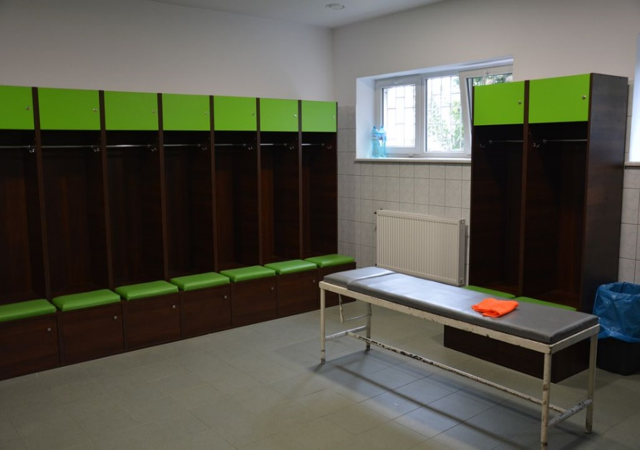
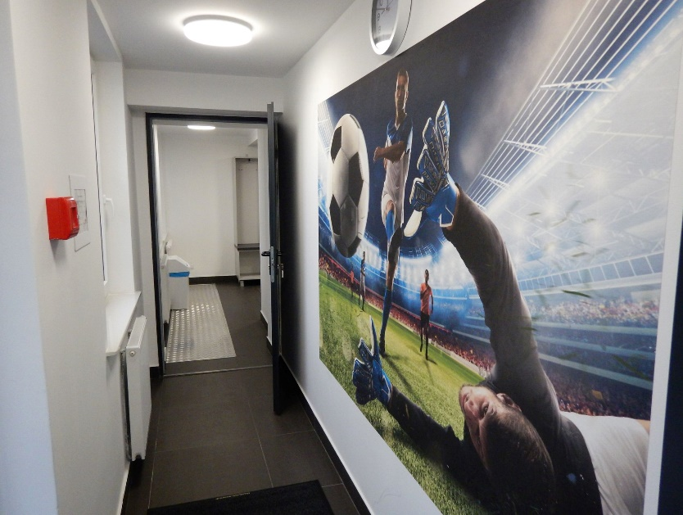
Wykonanie budżetu Województwa Wielkopolskiego za 2020 rok
Ważniejsze wydatki - kultura fizyczna
  Program Lekkoatletyczny - ogółem w 2020 roku na dofinansowanie obiektów lekkoatletycznych SWW przeznaczył kwotę 2,0 mln zł, która wspomogła budowę 12 obiektów,
  Program „Szatnia na medal” - w 2020 roku dofinansowano 58 zadań w ramach Programu za łączną kwotę ponad 3,8 mln zł,

Slide 32

Wykonanie budżetu Województwa Wielkopolskiego za 2020 rok
Wybrane dotacje z budżetu Województwa w 2020 roku
Łączna wartość udzielanej pomocy 68,4 mln zł
z tego:
  sektor finansów publicznych 38,9 mln zł
  w tym:
      budowa i modernizacja dróg dojazdowych
      do gruntów rolnych i inne 19,9 mln zł
      realizacja Programu Samorządu Województwa
      „Szatnia na Medal” 3,8 mln zł
      X edycja konkursu
      „Pięknieje wielkopolska wieś” 3,2 mln zł
      program „Deszczówka” 1,2 mln zł
      (zadanie zrealizowane przez 30 samorządów)

Slide 33




Wykonanie budżetu Województwa Wielkopolskiego za 2020 rok
Wybrane dotacje z budżetu Województwa w 2020 roku
  jedn. spoza sektora finansów publicznych 29,5 mln zł
    w tym: - organizacje sfery pożytku publicznego 18,2 mln zł
    w tym:
        zadania z zakresu kultury fizycznej i krajoznawstwa 7,8 mln zł
        zadania z zakresu zdrowia, pomocy społecznej i rodziny 3,8 mln zł
        zadania z zakresu kultury 3,5 mln zł
        poprawa warunków fitosanitarnych, zakup węzy pszczelej 2,0 mln zł
    - rolnicze zagospodarowanie gruntów 4,2 mln zł - hostel dla uzależnionych od alkoholu 2,4 mln zł
    - spółki wodne 2,0 mln zł
    - Ochotnicza Straż Pożarna 1,5 mln zł

Slide 34

Wykonanie budżetu Województwa Wielkopolskiego za 2020 rok
Zadłużenie Województw w 2020 r. (kwotowo w mln zł i w % dochodów ogółem)
ZADŁUŻENIE / DOCH. OGÓŁEM (%)
1. LUBELSKIE | 66,0%
2. ŁÓDZKIE | 52,2%
3. WARMIŃSKO-MAZURSKIE | 39,6%
4. LUBUSKIE | 37,5%
5. PODLASKIE | 34,3%
6. DOLNOŚLĄSKIE | 29,8%
7. ZACHODNIOPOMORSKIE | 28,5%
8. MAZOWIECKIE | 26,8%
9. ŚLĄSKIE | 24,7%
10. KUJAWSKO-POMORSKIE | 24,0%
11. MAŁOPOLSKIE | 23,7%
12. WIELKOPOLSKIE | 22,5%
13. POMORSKIE | 22,1%
14. PODKARPACKIE | 21,1%
15. ŚWIĘTOKRZYSKIE | 17,2%
16. OPOLSKIE | 12,7%

Slide 35
Wykonanie budżetu Województwa Wielkopolskiego za 2020 rok
Dochody majątkowe i wydatki majątkowe w latach 2013-2020 (w mln zł)
W latach 2013-2020 łączne skumulowane:
  dochody majątkowe 1.688,1 mln zł,
  wydatki majątkowe 3.720,4 mln zł,
zadłużenie Województwa w tym okresie – na stałym poziomie,
drugim głównym źródłem sfinansowania wydatków majątkowych (oprócz dochodów majątkowych) – środki własne Województwa,
Województwo dobrze przygotowane na realizację inwestycji z nowej unijnej perspektywy finansowej.

Slide 36


Wykonanie budżetu Województwa Wielkopolskiego za 2020 rok
Raport Fitch Ratings
Międzynarodowy długoterminowy: A – z perspektywą stabilną
Krajowy długoterminowy: AAA(pol) z perspektywą stabilną
Rating Wielkopolski ograniczony ratingiem Polski
Stabilność głównych źródeł dochodów – ocena „Średnia”,
Duża podatność na wahania koniunktury gospodarczej,
Ocena Fitch – ryzyko spadku dochodów z CIT nadal istnieje i pandemia może z pewnym opóźnieniem negatywnie wpłynąć na budżet Województwa.
Prognoza Fitch – ewentualne pogorszenie wyników operacyjnych Województwa na skutek epidemii, nie zagraża realizacji zaplanowanych inwestycji, a zadłużenie, mimo wzrostu, pozostanie umiarkowane.

Slide 37
Poznań
Dziękuję za uwagę
Maj 2021

